Slide 1

FormProof
말·스케치·사진·문서·3D 파일,
어떤 아이디어든 성능이 확인된 3D 설계로
자전거 폰 거치대 — AI가 설계한 구조
진동수 3.7배 · 진동·충격 기준 통과
물리 기반 생성형 AI · 팀원 A · B · C
Notes:
FormProof = Form + Proof. 형상을 성능으로 증명한다. 오른쪽은 실제 계산으로 얻은 거치대 형상(출력용 STL).

Slide 2



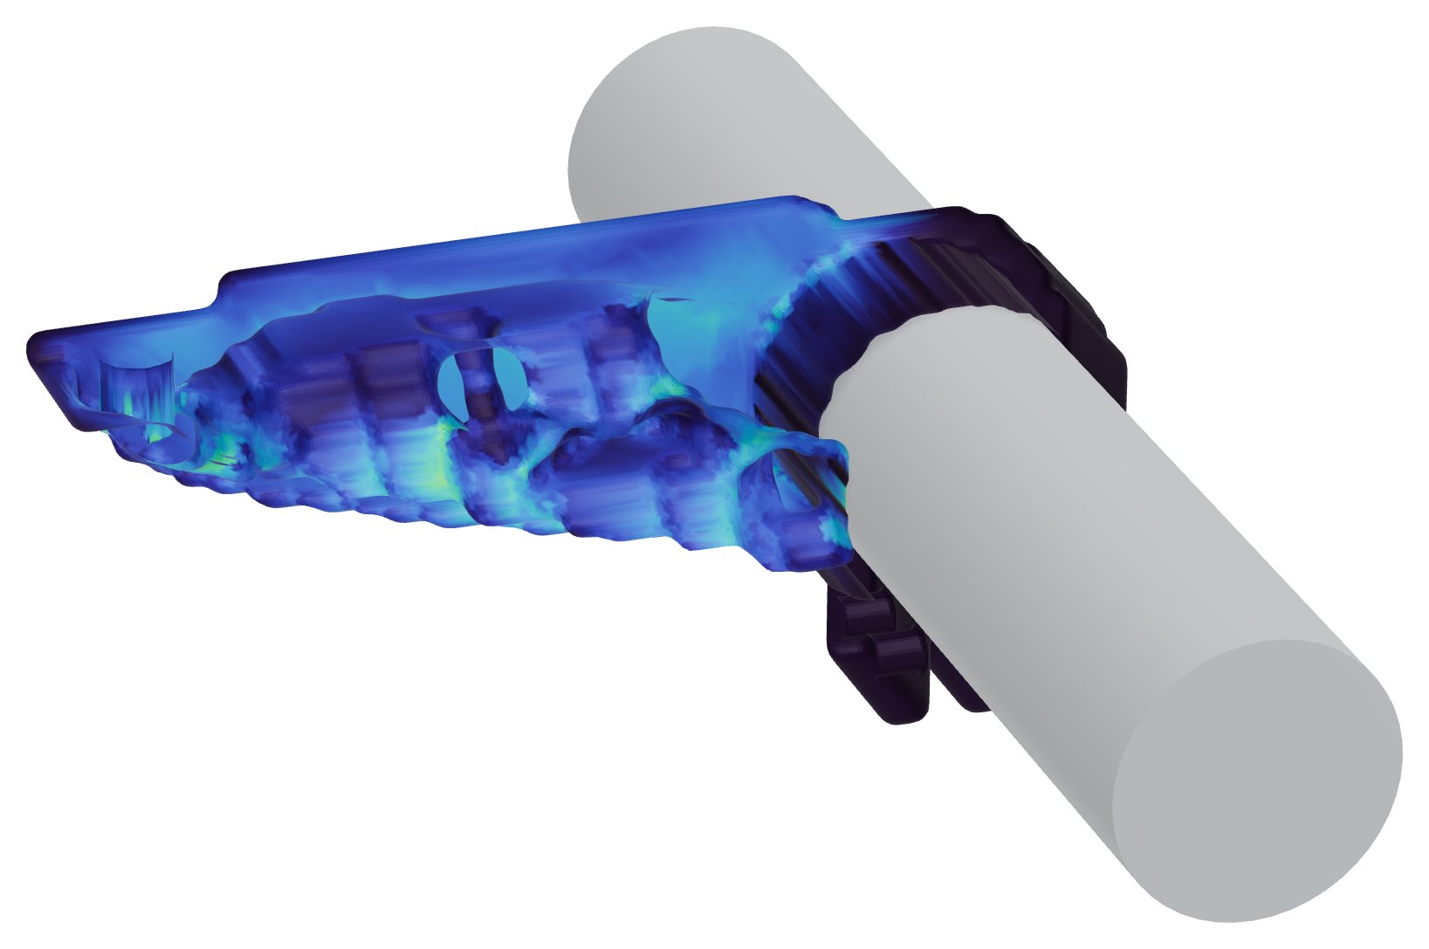




한 장 요약 — 어떤 형태의 아이디어든 검증된 제작 파일이 된다
사람이 하던 설계 → 해석 → 수정 반복을 AI가 근거와 함께 자동으로 수행
1. 입력
2. 물리 계산
3. AI 재설계
4. 장착·제작
말·글
스케치
사진
문서
특허
3D 파일
예: 스케치 + "울퉁불퉁한 길에서도 안 흔들리게"
처음 설계: 응력 집중·진동 기준 미달
필요한 곳에만 재료 배치
STL · 도면 출력, 자전거에 장착
기준 통과
진동·충격 강도
3.7배
1차 진동수
3 / 3
LLM 단독 설계
처음 설계는 둘 다 미달
25.3 → 93.7 Hz
근거 기준 미달 — FormProof만 통과
※ 자전거 폰 거치대, 출력 형상 1 mm 구조 해석(폰 갤럭시 S26 울트라 + 거치부 254 g). LLM 단독 = 도구 없는 독립 세션 3회, 같은 해석기로 판정
Notes:
입력이 어떤 형태든 검증된 제작 파일까지. 진동수 배율은 1차 고유진동수 비율. 3/3은 범용 LLM 단독 설계 3건이 근거 기준(91 Hz)에 모두 미달했다는 뜻.

Slide 3
1. 문제 정의 — 만들어 보기 전에는 성능을 알 수 없다
지금은 전문가의 설계·해석 반복이 필요하고, 범용 AI는 검증 없이 그럴듯한 형상만 준다
현재 방식: 시행착오 반복
검증 없이 만든 설계: 겉보기엔 멀쩡
아이디어
CAD 설계
(전문가)
25.3 Hz
1차 진동수 — 자갈길 진동 34.6~45.6 Hz와 가까워 공진 위험
32 MPa
실패·수정
출력·시험
충격 시 응력 — 허용 26 MPa 초과
처음 설계 (응력 분포)
시간·재료 낭비, 해석 전문 인력 의존
하중 조건·판정 기준이 없으면 비전문가는 문제를 알 수 없음
※ 진동 대역: ISBS 2020 실측(자전거 프레임), 허용 응력: PETG 항복 39 MPa ÷ 안전계수 1.5. 처음 설계 수치는 우리 FEM 계산값
Notes:
문제를 두 가지 그림으로: 사람 쪽은 반복 루프, AI 쪽은 그럴듯하지만 실제로는 기준 미달인 형상. 오른쪽 형상은 처음 설계를 계산한 응력 분포(빨강일수록 응력 큼).

Slide 4



1. 기존 방식의 한계 — 쉬움과 신뢰 중 하나만 준다
기존 방식은 "쉬움"과 "신뢰" 중 하나만 제공
범용 AI 3D 생성
전문가용 해석·최적화 도구
FormProof
쉽지만 검증 없음
정확하지만 전문가 전용
쉽고, 검증된 결과
다양한 입력 (말·사진·문서·3D)
물리 조건을 근거로 자동 설정
구조 자동 개선(최적화)
제작 형상까지 자동 재검증
비전문가 사용
※ 범주 수준의 일반 비교 (주황 = 일부 지원: 범용 AI는 텍스트·이미지, 전문가 도구는 CAD 파일 중심). 특정 상용 제품 비교는 확인 필요
Notes:
표 대신 체크/엑스로 한눈에. 전문가 도구는 최적화는 되지만 입력·조건 설정·판정을 사람이 해야 함. 상용 도구 세부 비교는 별도 확인 후 보강.

Slide 5
2. 기술 차별성 — FormProof 파이프라인: 생성 AI × 물리 AI
LLM은 이해 · 생성 · 판정을 맡고, 최적화는 물리 AI(빠른 탐색)와 수치해석(정밀화)이 맡는다
1 · 입력
2 · 생성 AI — 형상 + 조건
3 · 물리 AI — 성능 예측 ⇄ 재설계
4 · 판정 · 결과
요청 · 자료
설계 명세
후보
형상
물리 AI 대리 모델
기준 수치해석 판정
텍스트 · 음성 · 스케치 · 이미지 · 문서 · 특허 · STEP
생성형 AI (LLM)
3D 합성곱 신경망
수치해석 (FEM)
요구 → 하중 · 기준 · 재료, 항목별 출처
형상 → 진동 · 응력을 0.2초에 예측
출력 형상을 1 mm 격자로 재해석 · 기준 대비 합격
CAD 형상
잠재 공간 최적화
제작 파일
LLM → 형상 코드
형상 AI × 물리 AI
STL · STEP · 도면
생성 AI
고정 부품 · 설계 공간, 치수 수정 가능
형상 AI 변수를 물리 AI 미분으로 조정 → 약 40초 후보
이해 · 생성 (LLM · 형상 AI)
물리 AI
형상 AI
자유 형상 정밀화
근거 리포트
성능 예측 · 빠른 탐색
형상 수정
성능 · 조건 출처 · 미확인 항목 표시
수치해석
DeepSDF 방식 생성 모델
수치해석 · 위상 최적화 (FEM 미분)
형상 잠재 공간에서 후보 생성 · 보간
설계 공간
3D 위상 최적화 + 제조 제약 (출력 방향 · 고정 외곽)
정밀 최적화 · 최종 판정
불합격 → 3단계로
LLM 에이전트
단계별 도구 실행 · 결과 판정 · 재설계 지시
근거 DB
규격 · 측정 논문 · 재료 데이터시트 · 제품 분해 자료
자동 검증 관문
모든 단계 결과를 코드로 판정
구조 · 진동 · 열 · 제조 제약 (출력 방향 · 최소 두께 · 고정 외곽) → 다음: 광학 PINN · 유동 · 전자기
물리 모듈 라이브러리
Notes:
역할 분담: LLM은 요청 이해 · 설계 명세 · 형상 코드 생성 · 도구 실행 · 판정(계산은 하지 않음). 형상 AI(DeepSDF)가 후보 형상을 만들고, 물리 AI(신경 연산자)가 성능과 미분을 수 초에 내서 잠재 공간에서 빠르게 탐색. 고른 후보는 FEM 미분 기반 위상 최적화로 자유 형상을 정밀화하고, 출력 형상을 FEM으로 재해석해 기준 통과 시에만 제작 파일로 출력.

Slide 6

2. 입력 → 설계 명세 — 어떤 형태의 아이디어든 같은 형식으로
말 한마디부터 특허 아이디어 문서, 기존 제품의 3D 파일까지 같은 과정으로 이어진다
말 · 텍스트
스케치
설계 명세
"안 흔들리게, 가볍게"
손그림 한 장
→ 목표 · 사용 조건
→ 형태 · 부품 배치
형상
지킬 곳 · 비울 곳 · 바꿀 곳
사진
문서 · PPT
실물 · 사용 환경 사진
기획서 · 요구 사양서
물리 조건
하중 · 고정 위치 · 재료
→ 형상 · 치수 추출
→ 사양 · 제약 조건
판정 기준
강도 · 진동 · 처짐 + 출처
특허 아이디어
3D 파일 (STEP)
발명 신고서 · 청구항 · 도면
기존 제품 설계 파일
빠진 조건
AI가 사용자에게 질문
→ 구조 · 기능 요구
→ 기존 제품 보강 · 경량화
※ 시연 사례 입력: 자전거 거치대 = 스케치 + 텍스트, TV 스탠드 = 텍스트
Notes:
핵심: 텍스트 전용이 아니다. 어떤 형태의 입력이든 "설계 명세"(형상 + 물리 조건 + 판정 기준 + 근거)라는 공통 형식으로 바꾸면, 그 뒤 계산·재설계·검증은 동일하다. 특허 아이디어 문서는 청구항·도면에서 구조와 기능 요구를 읽어 형상 후보로 만든다. 입력 해석은 해커톤에서 개발.

Slide 7
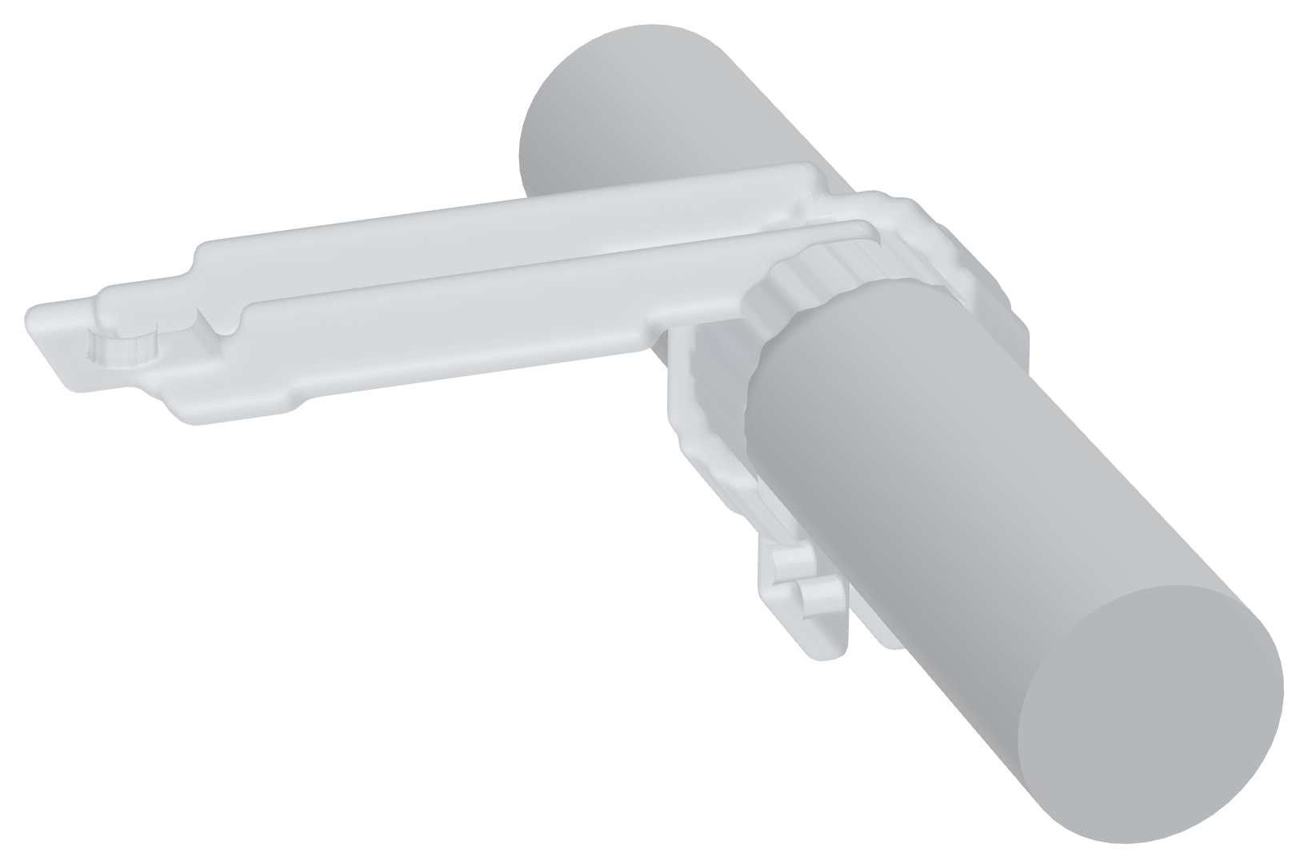
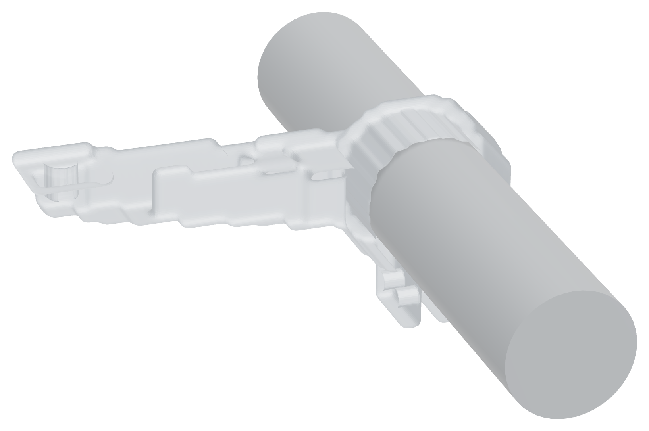
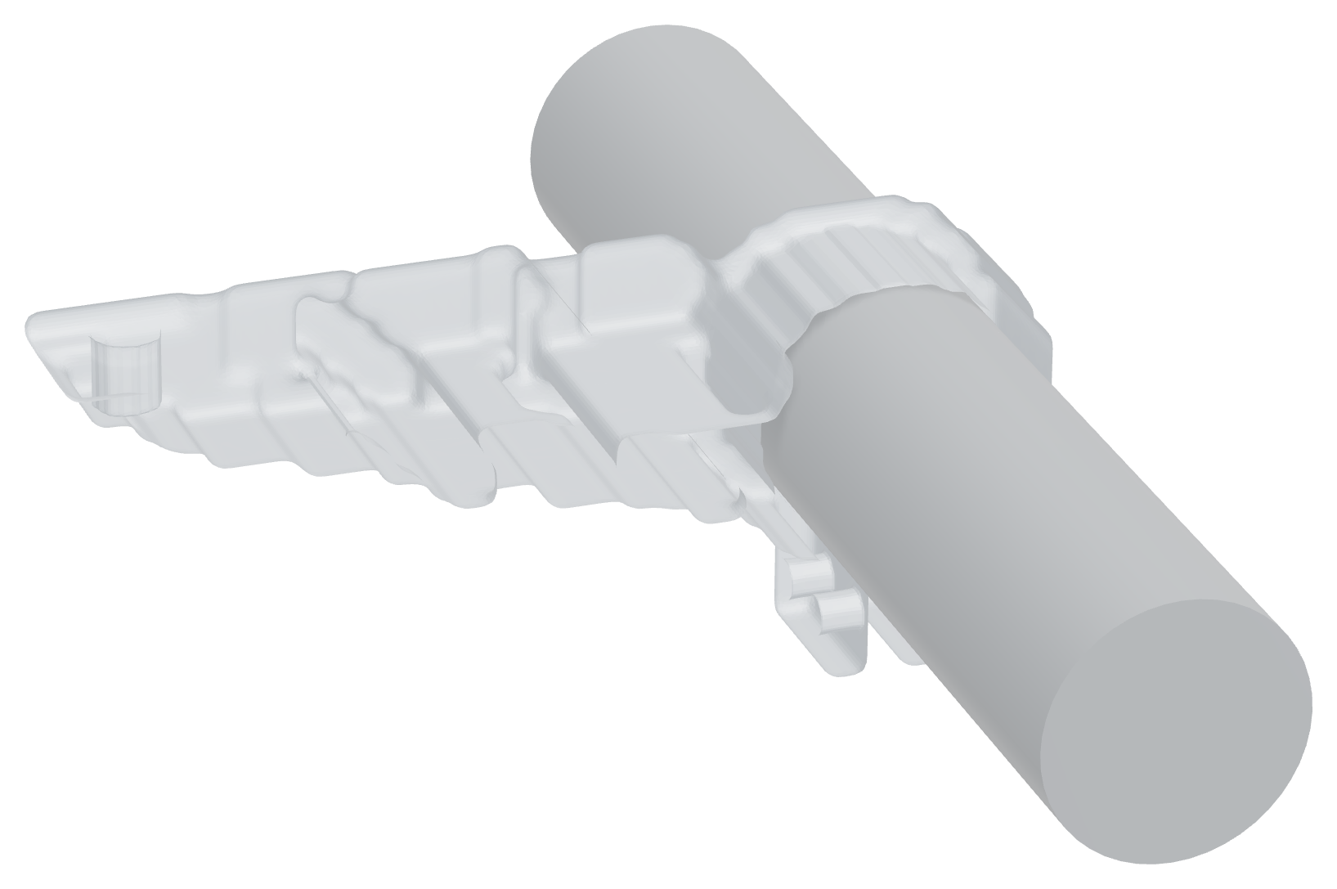
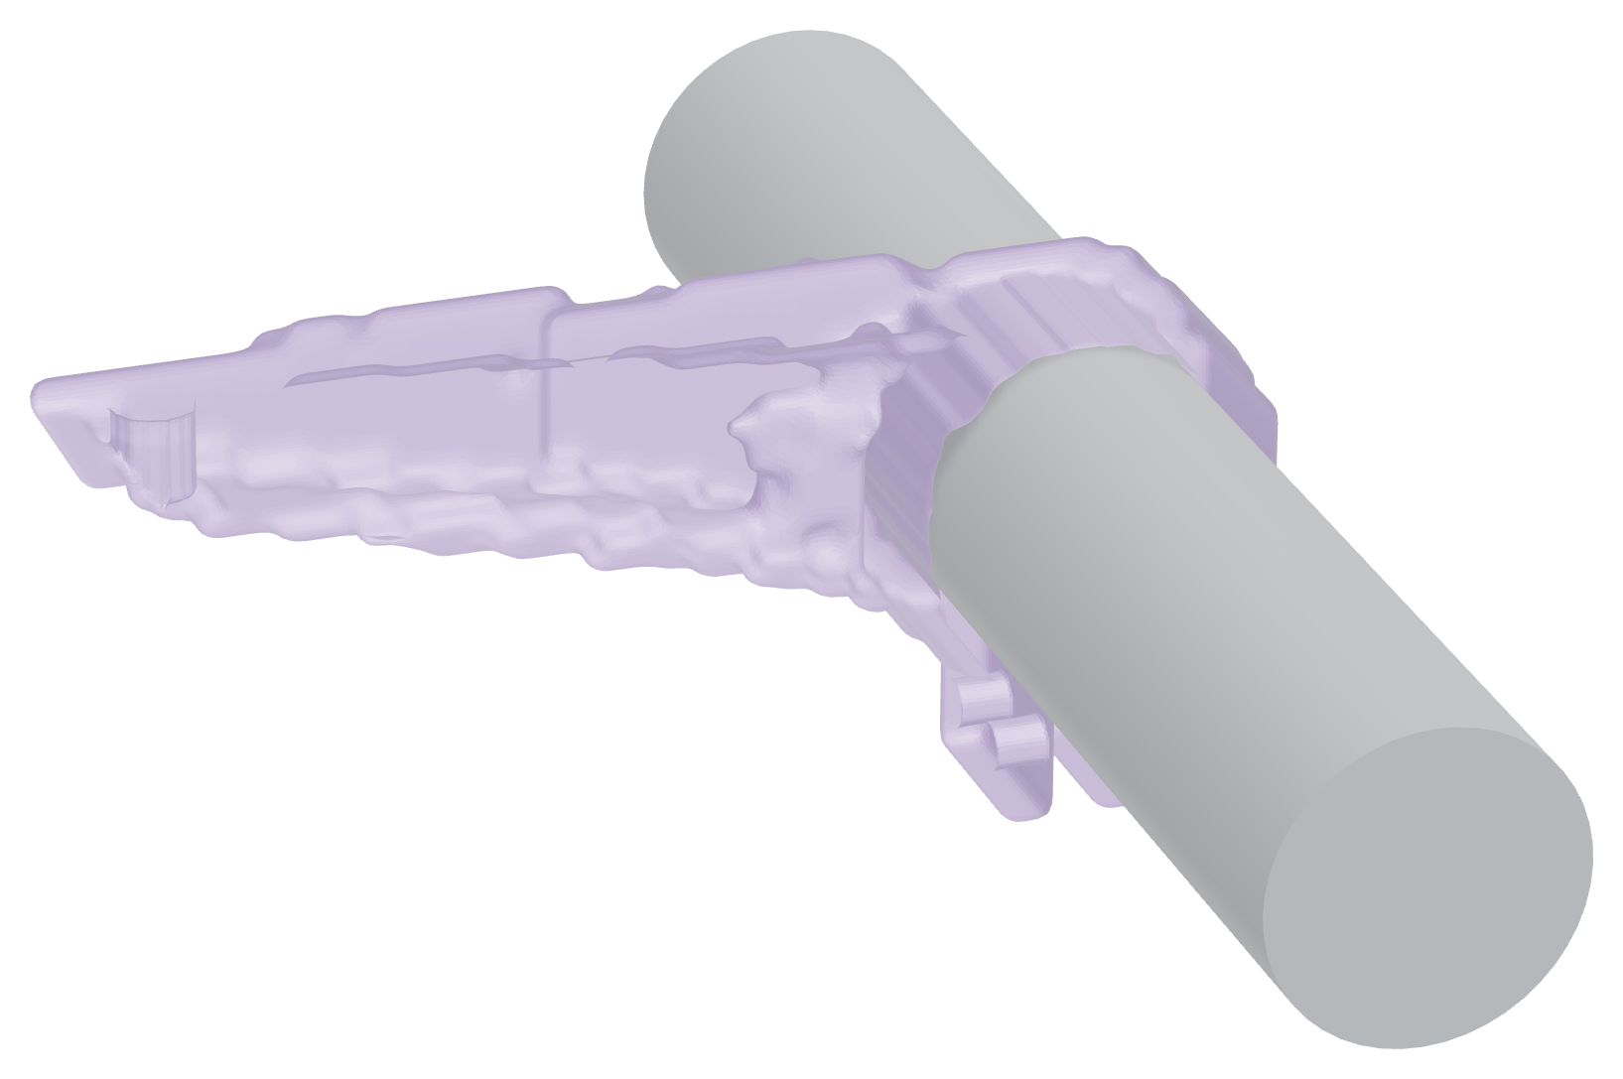
2. 생성 AI × 물리 AI — 거치대 계열로 실제 학습한 결과
두 AI가 약 39초 만에 데이터보다 11% 가벼운 후보를 찾고, 정밀화와 최종 판정은 수치해석이 맡는다
① 형상 AI — 형상을 잠재 변수로
② 물리 AI — 형상 → 1차 진동수
③ 잠재 공간 탐색 — 형상 AI × 물리 AI
DeepSDF 방식 생성 모델
3D 합성곱 신경망
미분으로 잠재 변수 조정
58.3 → 51.9 g
데이터 최선 → AI 후보
거치대 계열 형상 780개
각 형상을 FEM으로 계산해 학습 데이터로 사용
잠재 변수 16개로 형상 표현 · 보간
학습 형상 재구성 IoU 0.67
예측 91 Hz · FEM 91.1 Hz
후보 1개 약 39초 · 6개 중 4개 FEM 통과
(진동 기준 91 Hz)
오차 평균 6.9% ≥ 50 Hz 구간 47개
1회 예측 약 0.2초 (같은 형상 FEM 약 2초)
데이터 최선
AI 탐색 후보 (39초)
출력 형상 재검증
자유 형상 정밀화 (약 25분)
58.3 g
51.9 g · 91.1 Hz
86.1 Hz → 미달
41.7 g · 93.7 Hz 통과
※ CPU 2코어 · GPU 없음. 탐색 단계 질량 · 진동수는 2 mm 격자 FEM(폰+거치부 250 g), 최종 설계는 출력 형상 1 mm 재해석(254 g). 정밀화는 같은 조건의 3D 위상 최적화(출력 방향 제약)로 별도 실행
Notes:
형상 AI는 거치대 계열 형상을 잠재 변수 16개로 압축하고, 물리 AI는 형상에서 1차 진동수를 0.2초에 예측한다(사용 구간 오차 평균 약 7%). 둘을 이어 잠재 변수를 미분으로 조정하면 데이터에 있던 가장 가벼운 합격 설계보다 11% 가벼운 후보가 약 40초에 나온다. 다만 출력 형상으로 다시 계산하면 86 Hz로 미달이라, 자유 형상 정밀화가 41.7 g · 93.7 Hz로 마무리한다. AI는 빠른 탐색, 판정은 수치해석.

Slide 8


2. 기술 차별성 — 그럴듯한 형상을 검증이 걸러낸다
이번 사례 작업 중 실제로 불합격 처리되어 다시 설계한 결과 3건
자전거 거치대
TV 스탠드 다리
무선충전 방열판
폭 20 mm 압출형 최적화
3D 격자 위상최적화
내부 방열 구조 최적화 v1
검증 불합격
검증 불합격
검증 불합격
출력 형상 재해석
1차 진동 85 Hz < 기준 91 Hz
격자보다 가는 부재 · 중간 밀도 잔존
→ 출력 형상 재검증 3회 불합격
중간 밀도(회색) 형상
→ 실제 제작 불가 판정
3D 자유 형상으로 재설계
→ 95.9 Hz 통과
판재 평면 최적화로 전환
→ 124 g · 흔들림 0.23 mm 통과
실제 제품 구조 기준 재정의
→ 알루미늄 판금 2장 형상
검증 관문이 없었다면 세 결과 모두 그대로 제작 파일이 됐을 것 — 범용 생성 AI와의 핵심 차이
Notes:
실제 작업 로그 기준. 검증 모듈이 출력 형상을 다시 계산하거나 제작 가능성을 판정해 불합격을 냈고, 에이전트가 방식을 바꿔 재설계했다.

Slide 9
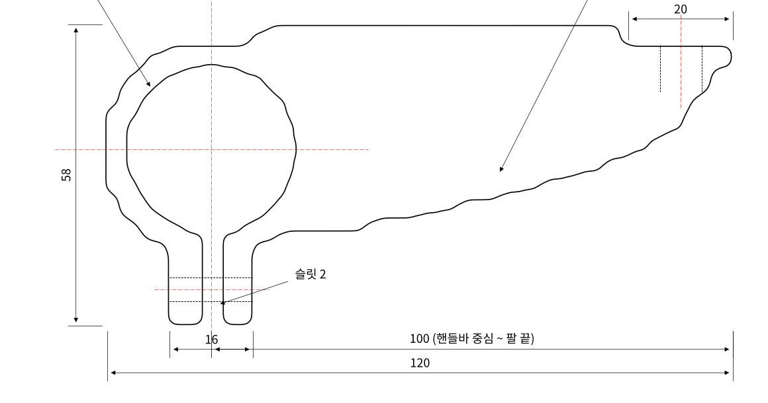
2. 실증 ① 자전거 거치대 — 말 한 줄에서 제작 파일까지
각 단계의 산출물이 다음 단계의 입력이 된다
1
입력
말 한 줄
2
설계 명세
AI 작성 · 출처 포함
3
처음 설계 계산
판정: 미달
"울퉁불퉁한 길에서도 폰이 안 흔들리게, 최대한 가볍게. 3D 프린터로 뽑을 거야"
하중
254 g (폰 214 + 거치부 40)
25.3 Hz
기준 91 Hz ✗
32 MPa
기준 26 MPa ✗
진동
1차 ≥ 91 Hz (노면 최대 45.6 Hz × 2)
충격
48.5 g (ISBS 2020 실측)
재료
PETG 39 MPa ÷ 1.5 → 26 MPa
+ 핸들바 Ø31.8 mm · 폰 갤럭시 S26 울트라
제조
FDM 출력, 층간 강도 별도 확인
4
3D 위상최적화
반복 계산
5
출력 형상 재검증
판정: 통과
6
제작 파일
93.7 Hz
≥ 91
10.5 MPa
≤ 26
층간 5.3
≤ 10.9 MPa
질량 132.7 → 46.3 g (격자 기준) · 진동 기준 유지
출력용 STL 41.7 g · 도면 · 근거 리포트
※ 2 → 5 사이에서 불합격이면 에이전트가 조건·설정을 고쳐 다시 계산. 3단계 이후 수치는 출력 형상 기준 유한요소 해석값(실측 전)
Notes:
말 한 줄이 출처 있는 설계 명세가 되고, 처음 설계를 계산해 미달을 확인한 뒤, 3D 최적화로 재료를 재배치하고, 출력 형상을 다시 계산해 통과한 것만 제작 파일로 내보낸다. 실측은 데모 영상에서 다룸.

Slide 10
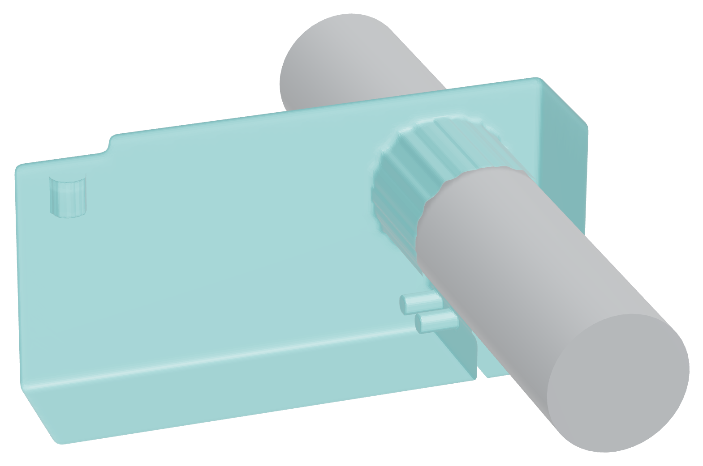
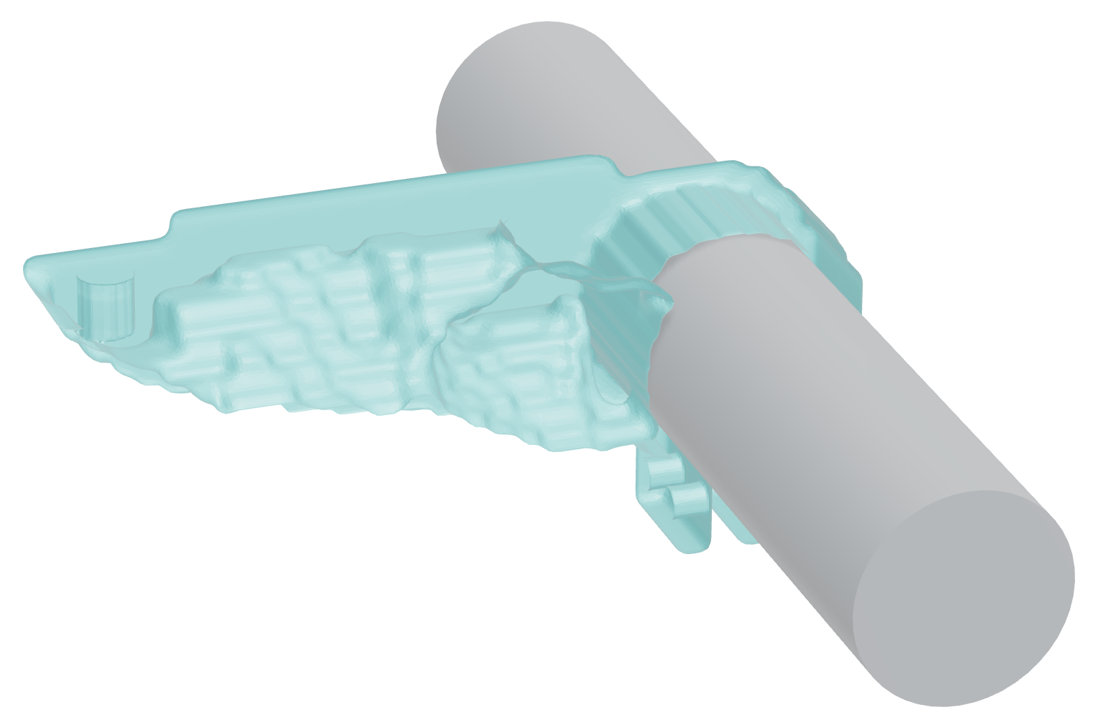
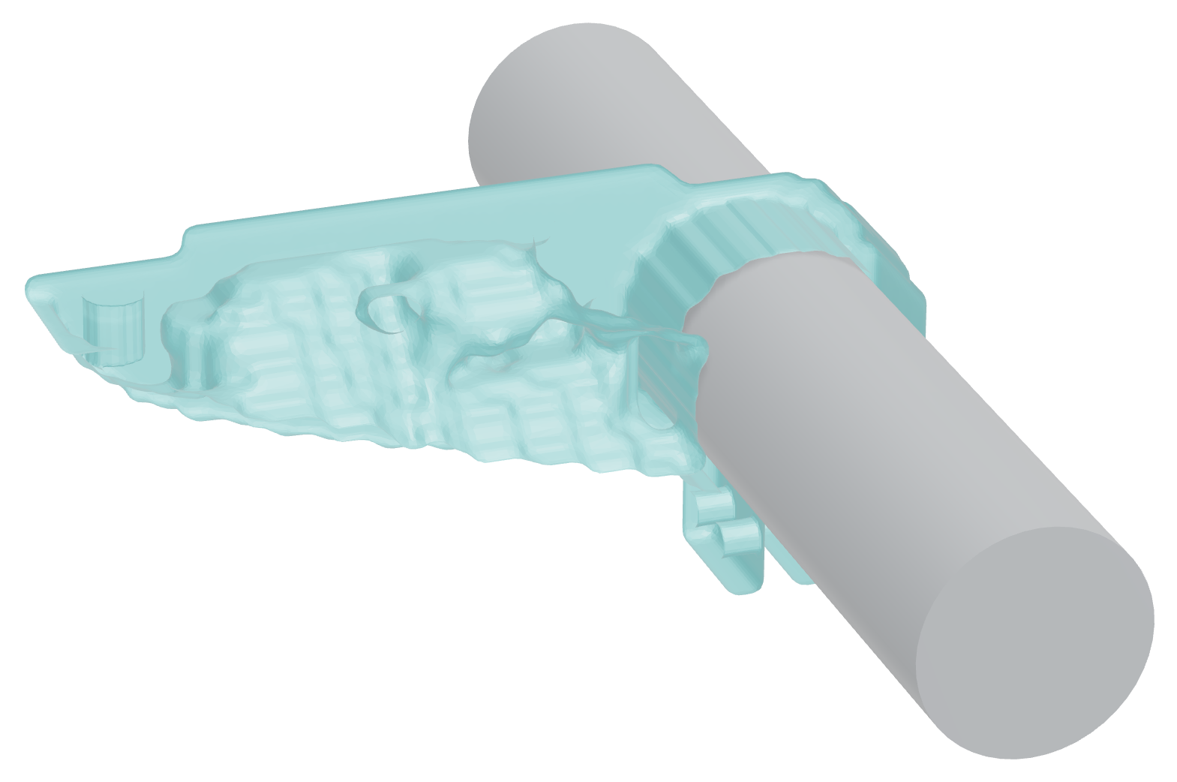



2. 실증 ① 자전거 거치대 — 형상은 계산이 만든다
설계 공간을 재료로 채운 뒤, 매 반복 진동을 계산해 기준을 지키는 한도에서 덜 필요한 재료를 덜어낸다
시작
10회
30회
60회
100회
최종 (160회)
132.7 g · 79.2 Hz
72.1 g · 95.1 Hz
56.7 g · 93.4 Hz
54.5 g · 96.7 Hz
50.6 g · 95 Hz
46.2 g · 94.9 Hz
1
설계 공간
클램프 · 받침판은 고정, 나머지를 재료 밀도 변수로
2
매 반복 계산
FEM으로 진동 모드와 민감도 계산
3
재료 재배치
진동 기준을 지키며 무게 최소화 (MMA)
4
출력 제약
아래가 비어 45°를 넘는 재료 금지
※ 그림 = 재료 밀도 0.5 이상 영역, 수치 = 최적화 중 2 mm 격자 값(폰+거치부 254 g). 최종 출력 형상 재해석: 41.7 g · 93.7 Hz. CPU 2코어 약 24분
Notes:
사람이 모양을 그린 것이 아니라, 계산이 재료를 덜어내며 만든 형상이다. 처음에는 설계 공간 전체가 재료로 차 있고, 반복할 때마다 FEM으로 진동을 계산해 진동 기준(91 Hz)을 지키는 한도에서 기여가 작은 재료를 줄인다. 출력 방향 제약 때문에 아래가 비어 있는 재료는 생기지 않는다.

Slide 11
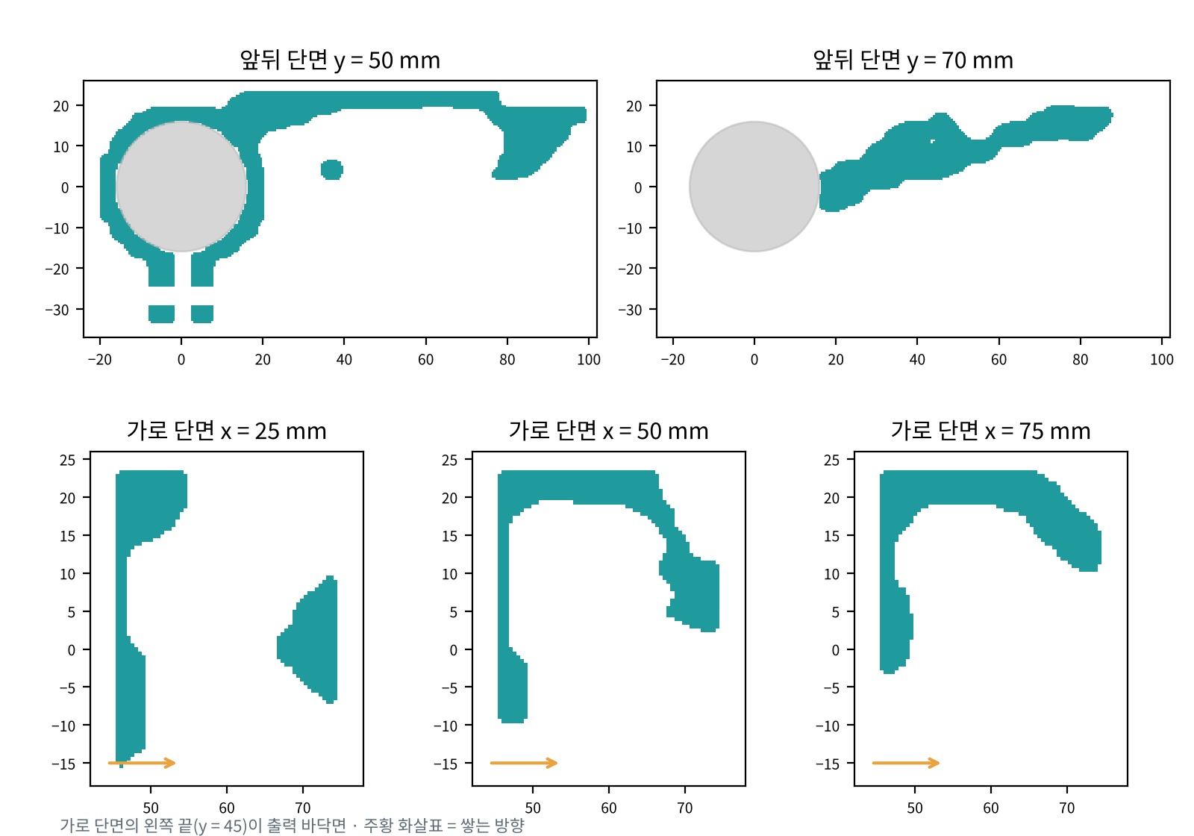
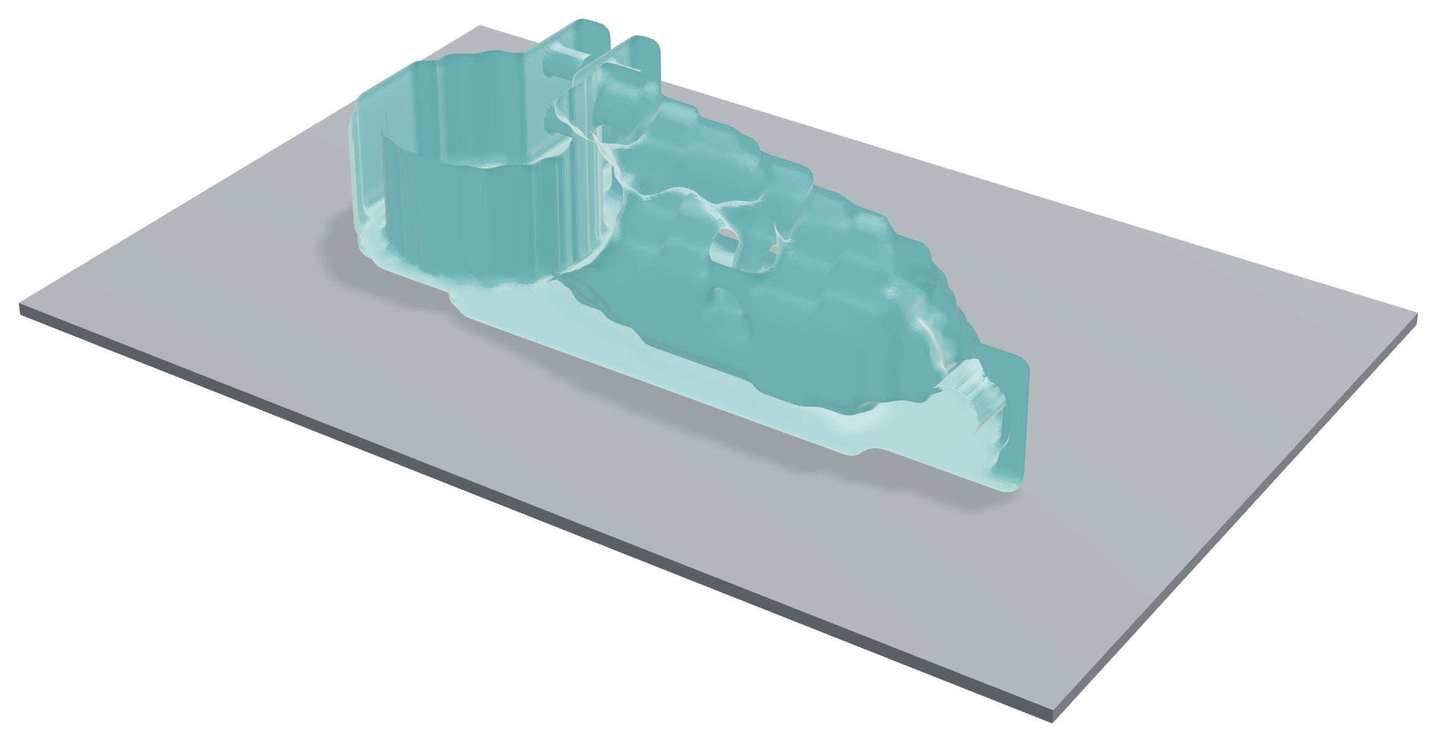
2. 실증 ① 자전거 거치대 — 속은 비어 있고, 그대로 출력된다
덩어리가 아니라 윗판 · 옆벽 · 대각 보강재로 된 ㄱ자 얇은 벽 구조 — 출력 방향까지 계산에 넣어 받침대 없이 쌓인다
출력 자세 — 옆벽을 바닥에 두고 눕혀서
클램프 링
세로 원통으로 쌓여 받침대 불필요
속 빈 공간
위로 열려 있음 · 갇힌 빈 공간 0개
돌출부
45° 넘는 돌출 0개 (2 mm 격자 검사)
층간 강도
층 사이 응력 5.3 MPa ≤ 허용 10.9 MPa
권장 설정
PETG · 층 0.2 mm · 벽 4겹
※ 단면 = 출력용 STL 기준(청록 = 재료). 받침대 여부는 2 mm 격자 45° 규칙으로 판정, 매끄럽게 다듬은 STL의 최종 확인은 슬라이서 미리보기로 필요
Notes:
잘라 보면 속이 꽉 찬 덩어리가 아니다. 위에 약 4 mm 판, 출력 바닥 쪽에 세로 벽, 반대쪽에 대각 보강재가 있고 나머지는 비어 있다. 같은 무게면 재료를 테두리에 둬야 굽힘에 강하다(I빔 원리). 옆벽이 바닥면 쪽에 생긴 것은 출력 방향 제약 때문이다. 눕혀서 출력하면 링은 세로 원통으로, 빈 공간은 위로 열린 채 쌓여 받침대가 필요 없다.

Slide 12
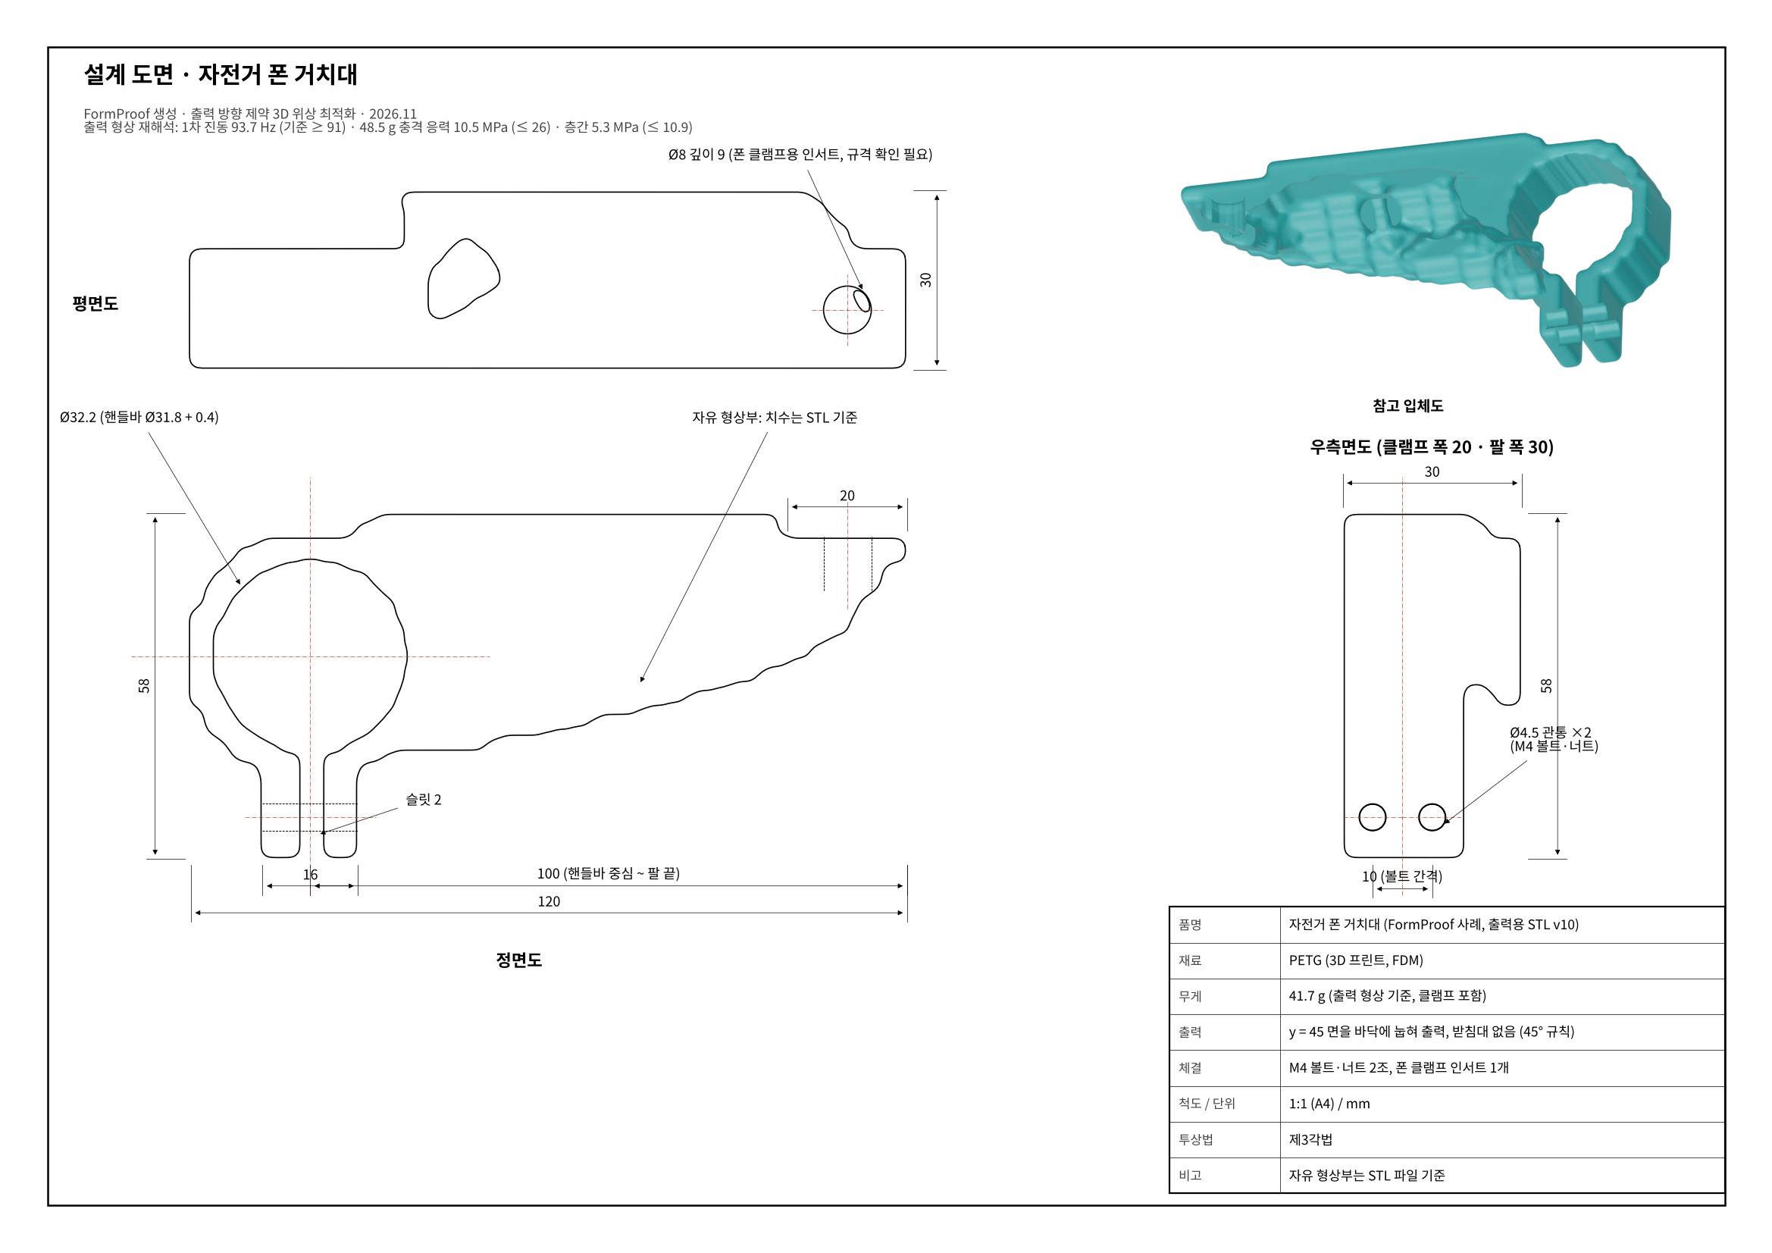
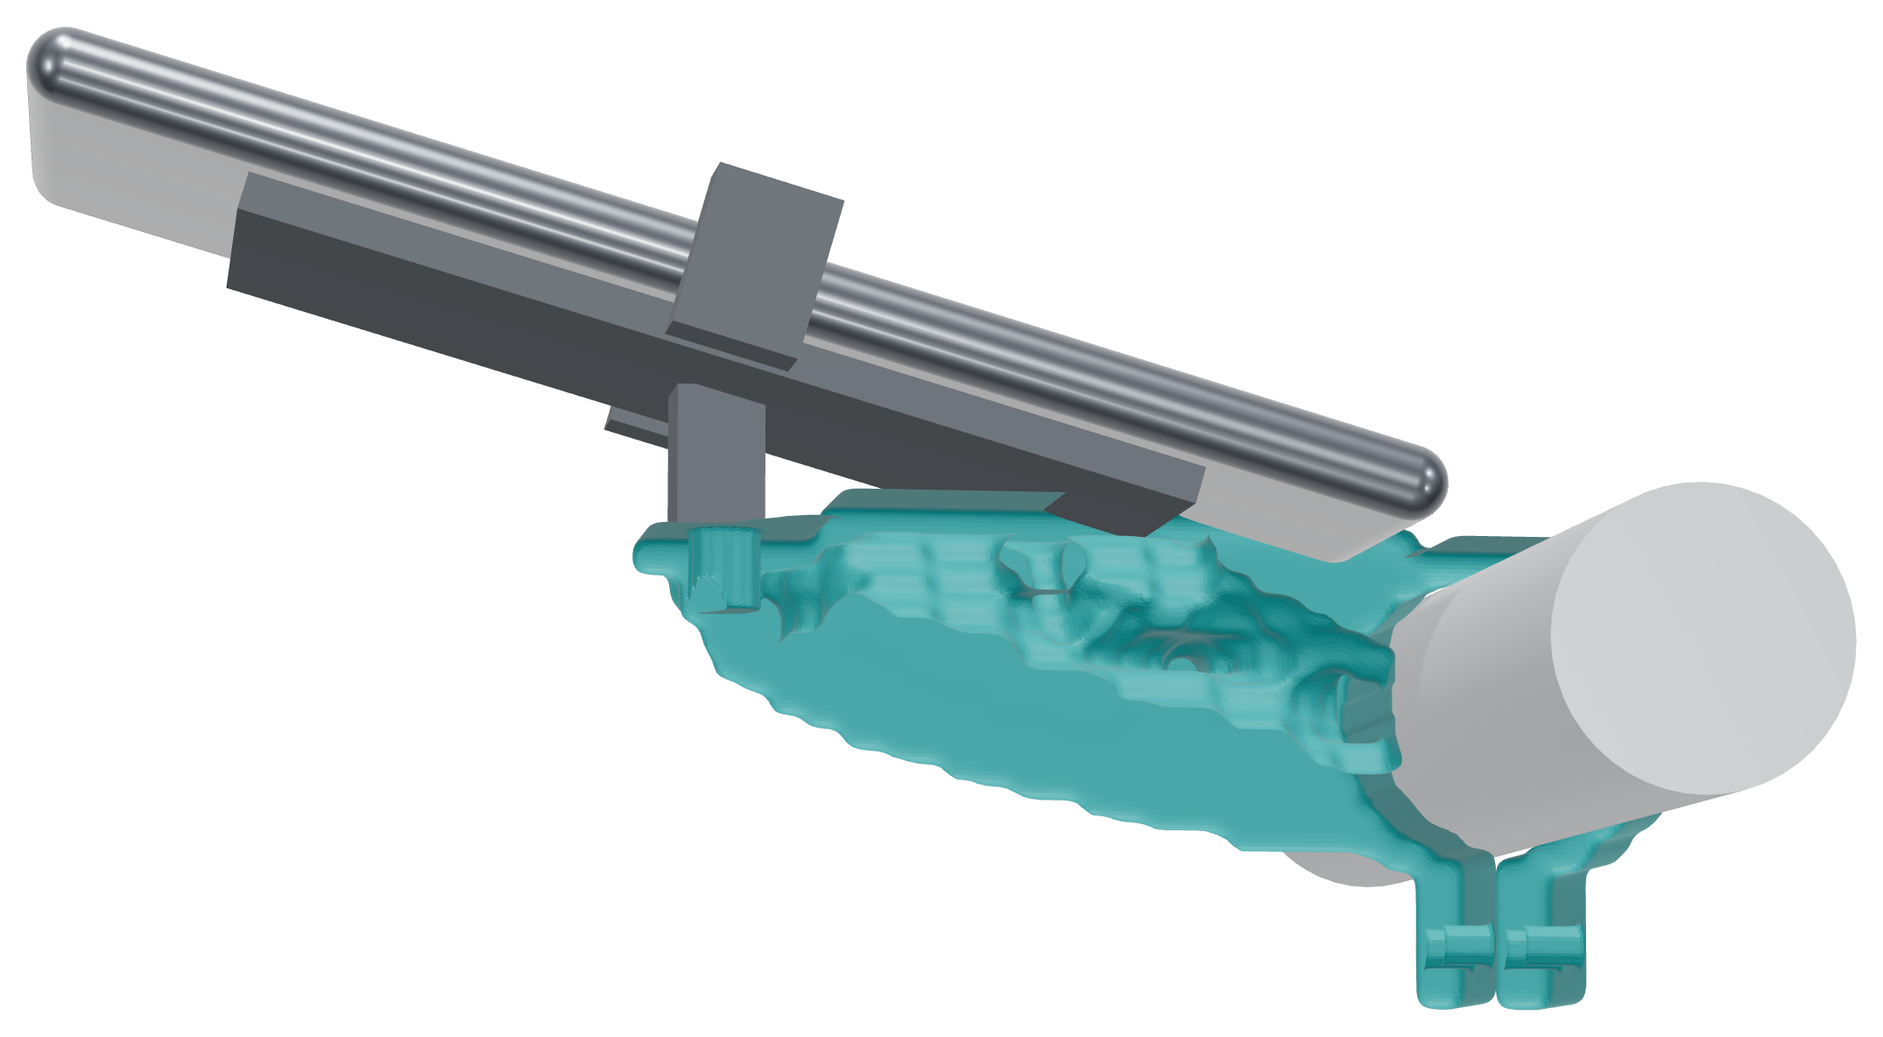
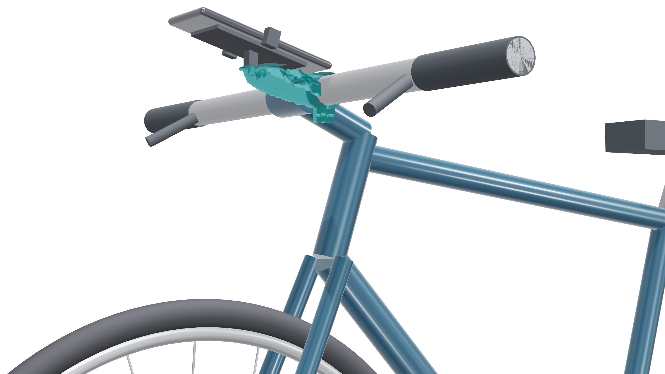
2. 실증 ① 자전거 거치대 — 장착 모습과 제작 도면
핸들바 클램프 + 폰 거치부 체결 구조까지 포함한 출력용 형상, 도면은 자동 생성
41.7 g
PETG · 옆으로 눕혀 출력
받침대 없음 (45° 규칙)
Notes:
왼쪽 위: 핸들바 클램프에 거치대가 물리고, 그 위 받침판에 폰 거치부가 체결된다. 왼쪽 아래: 자전거 장착 모습. 오른쪽: 자동 생성 도면(정면 · 평면 · 우측면, 클램프 Ø32.2, M4 볼트 2조, 폰 클램프 인서트 Ø8). 자유 형상부 치수는 STL 기준.

Slide 13

2. 실증 ① 자전거 거치대 — 기준 미달에서 통과로, 받침대 없이 출력
핸들바에 장착한 상태로 계산 · 같은 색 = 같은 응력 (빨강일수록 위험)
처음 설계
AI 재설계
응력 (MPa)
무게 같은 클램프
1차 진동수 기준 ≥ 91 Hz
충격 응력 기준 ≤ 26 MPa
처음
42.5 g
처음
25.3 Hz
처음
32 MPa
AI
41.7 g
AI
93.7 Hz
AI
10.5 MPa
※ 무게 = 출력용 STL, 진동수·응력 = 출력 형상 1 mm 재해석(폰+거치부 254 g, 응력은 99.9% 값). 출력: 옆으로 눕혀 받침대 없이(45° 규칙, 격자 기준). 빨간 점선 = 판정 기준
Notes:
처음 설계는 진동·강도 모두 미달. AI 설계는 둘 다 통과하면서 같은 기준을 맞춘 단순 보강안보다 가볍다. 이전 자료의 50.0 g은 다른 클램프 기준이라 정정(같은 클램프 42.5 g).

Slide 14




2. 실증 ② TV 스탠드 — 외형은 그대로, 무게는 1/3
65형 TV · 알루미늄 10 mm 판재 다리 · 외곽선·5 mm 테두리 고정, 안쪽만 AI 결정
같은 외형, 꽉 찬 판
AI 설계
400 g · 흔들림 0.06 mm
124 g · 흔들림 0.23 mm ✓
응력 (MPa)
실제 판매 스탠드(같은 모델): 약 1.0 kg, 깊이 279 mm — 무게만 비교 가능, 실제 기준·형상은 확인 필요
−69%
≤ 1 mm
통과
다리 무게
TV 상단 흔들림
넘어짐 안정성
400 → 124 g (1개)
0.23 mm (설계 가정 기준)
10° 기울임 · 13% 수평력
※ 출력 형상 3D 재계산(판 수직 방향 수평력 포함), 최대 응력 11 MPa(허용 184 MPa). 흔들림 1 mm·다리 간격 1.2 m는 설계 가정. 넘어짐 안전계수 1.05~1.21
Notes:
제품 설계 기여 예시: 디자이너가 정한 외형은 지키고 내부만 비운다. 꽉 찬 판은 대부분 응력이 낮아(파랑) 재료가 놀고 있음. AI는 힘이 지나는 테두리·V자 기둥·아치만 남김. 실제 판매 스탠드 약 1.0 kg과는 기준을 모르는 상태라 무게만 참고.

Slide 15


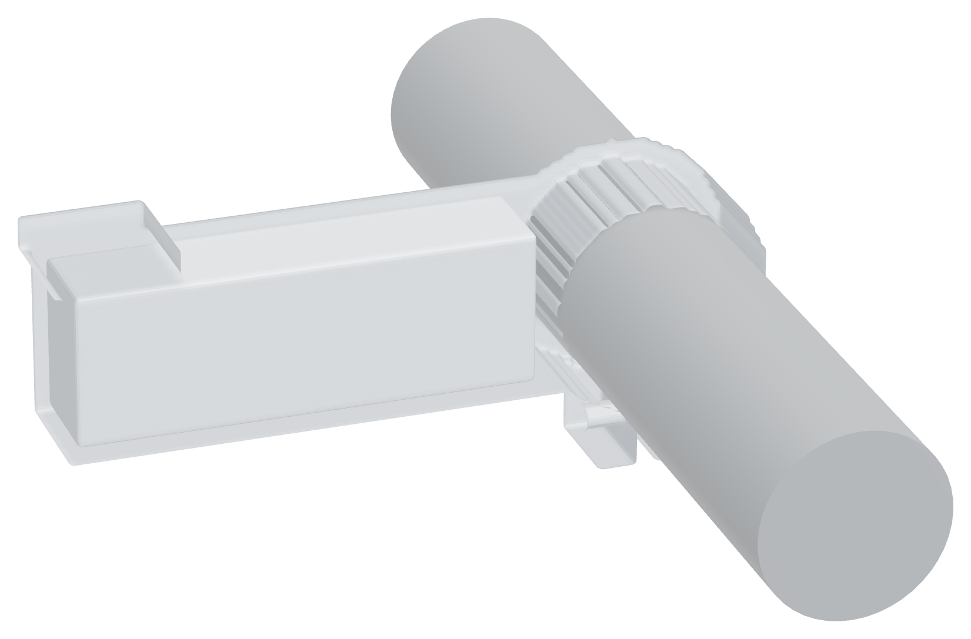
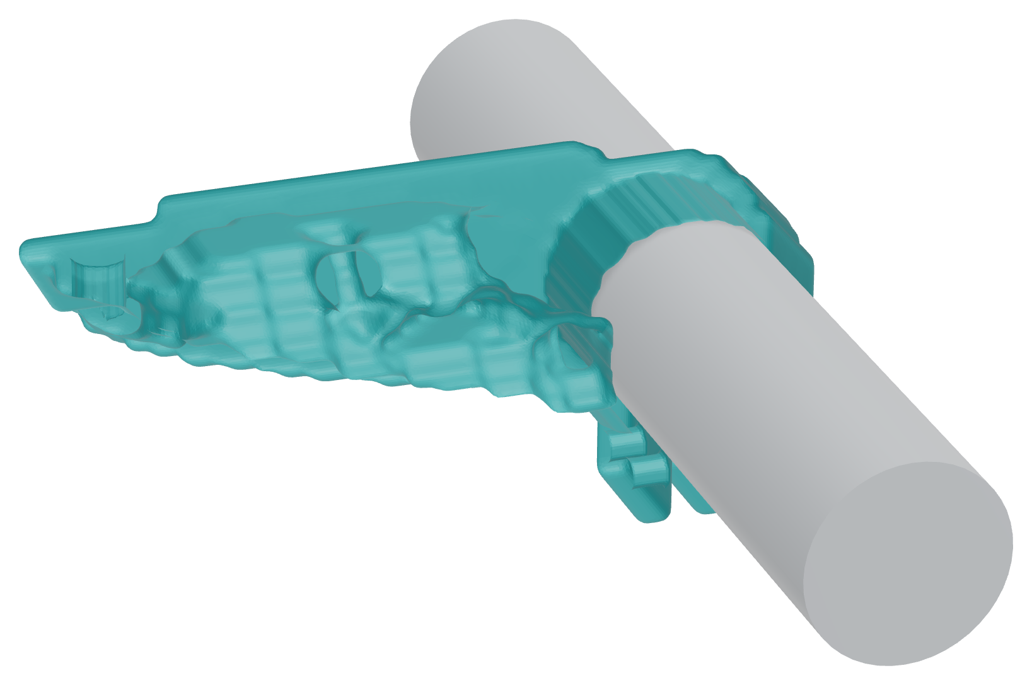
2. 범용 LLM 단독 vs FormProof — 같은 요청, 같은 검증
도구 없이 설계한 LLM 3회는 기준부터 낮게 잡았고, 같은 해석기로 계산하니 3건 모두 근거 기준 미달
LLM 단독 A
LLM 단독 B
LLM 단독 C
FormProof
공간 트러스
삼각 트러스
사각 박스 빔
3D 최적화 · 받침대 없이 출력
진동 기준
≥ 40 Hz
진동 기준
≥ 60 Hz
진동 기준
≥ 40 Hz
진동 기준
≥ 91 Hz (근거)
스스로 예측
50 Hz
스스로 예측
75 Hz
스스로 예측
60 Hz
스스로 예측
계산으로 확인
FEM 실제 1차
60.4 Hz
FEM 실제 1차
52.8 Hz
FEM 실제 1차
75.2 Hz
FEM 실제 1차
93.7 Hz
자갈길 진동 증폭
2.3배
자갈길 진동 증폭
3.9배
자갈길 진동 증폭
1.6배
자갈길 진동 증폭
1.3배
무게
43.1 g
무게
40.7 g
무게
38.8 g
무게
41.7 g
근거 기준 미달
근거 기준 미달
근거 기준 미달
근거 기준 통과
※ LLM 단독 = 대화 맥락 · 도구 없이 같은 요청 · 좌표계만 받은 독립 세션 3회(Claude). 판정 기준: 1차 진동 ≥ 91 Hz(자갈길 실측 최대 45.6 Hz × 2, ISBS 2020). 증폭 = 45.6 Hz 가진 시 비감쇠 1/(1−r²). 해석은 같은 1 mm FEM, 폰+거치부 254 g. LLM C의 1.6 mm 벽은 1 mm 격자 표현 한계로 무게가 자체 추정(33 g)보다 큼
Notes:
같은 요청을 도구 없는 LLM에 세 번 줬다. 세 번 모두 진동 기준을 40~60 Hz로 잡았는데, 자갈길 실측 진동이 최대 45.6 Hz라 이 기준으로는 공진을 피할 수 없다. 스스로 예측한 진동수도 실제와 −17~+42% 어긋났다. FormProof는 근거로 91 Hz 기준을 세우고 계산으로 통과를 확인했다.

Slide 16
3. 사업·조직 기여 — DX 제품 설계 과정에 직접 들어간다
기여하는 것은 사례 제품이 아니라 방법론: VD·MX·DA 기구 설계자가 설계 단계마다 직접 사용
지금
FormProof 적용
경험으로 형상 결정
요구 조건에서 기준을 만족하는 설계안 자동 생성
구상
해석 부서 의뢰 · 결과 대기
설계자가 직접 성능 확인 (근거 · 검증 포함)
상세 설계
해석 결과 보고 수작업 수정
최적화로 재설계 (경량화 · 보강)
개선
출력 · 시험 → 실패 → 수정 반복
출력 전 제작 형상까지 검증
시제품
적용 설계 업무 (부품 유형) · 실증 사례
지지 구조물 · 브래킷
강성 · 넘어짐 안정성 · TV 스탠드
진동이 문제인 부품
공진 회피 · 자전거 거치대
발열 부품 주변 구조
방열판 배치 · 무선충전 스탠드
기존 부품 개선
경량화 · 보강 · STEP 입력
※ 정량 효과(해석 의뢰~결과 기간, 시제품 반복 횟수)는 사내 기구 · 해석 담당자 확인 필요
Notes:
사업 기여의 주체는 방법론. 사례 제품은 증거. 왼쪽 단계별로 지금 방식과 적용 후를 비교. 아래는 어떤 유형의 설계 업무에 쓰는지와 그 유형을 입증한 사례. 정량 효과는 담당자 인터뷰로 채울 예정.

Slide 17





4. 확장성·파급 효과 — 제품은 같은 엔진으로, 물리는 모듈로
같은 흐름(입력 → 설계 명세 → 계산 → 재설계 → 검증 → 출력)을 유지한 채 넓혀 간다
제품 확장 — 같은 물리(구조), 다른 제품
물리 확장 — 방정식 모듈 추가
입증됨
구조 (탄성)
정적 · 진동
입증됨
+ 열 (열전도)
무선충전 스탠드: 방열판 배치
입증됨
TV 스탠드
자전거 거치대
+ 광학 (PINN)
디스플레이 광학 역설계
다음 단계
정적 강성 · 넘어짐
진동 · 충격
하중 · 재료 · 고정 위치 · 판정 기준만 바꿔 다른 설계 문제를 풂
+ 전자기
무선충전 금속 금지 구역 계산
다음 단계
파급 효과
생성형 AI 결과에 물리 검증을 붙이는 방식 — 다른 생성형 AI 과제에도 같은 검증 관문 재사용
설계 결과가 쌓일수록 물리 AI 가속 모델이 정확해져 계산 시간 단축
Notes:
확장은 두 축. 제품 확장은 두 사례로 입증(같은 구조 방정식, 다른 하중·재료·기준). 물리 확장은 방정식 모듈 추가 구조로 설명하고, 열은 무선충전 스탠드로 다음에 입증 예정. 광학·전자기는 계획.

Slide 18




4. 확장 근거 — 열 물리: 무선충전 스탠드 방열판
실제 제품 구조(코일 2개·페라이트·회로기판)는 고정, 알루미늄 방열판 2장 형상만 AI 결정
같은 무게 ~25 g
평판 한 장은 한쪽만 식힘(131~147 °C) → AI 배치는 두 곳 모두 70 °C 이하
왼쪽: 폰 거치 · 오른쪽: 하우징 투명 처리, 방열판 2장과 회로기판
평판 2장 대비 무게 절반
발열(가정): 코일 2.0 W + 구동 소자 1.5 W
코일 쪽 66.5 vs 65.2 °C, 회로 쪽 59.8 vs 44.1 °C
판 A: 코일 열을 옆벽으로 · 판 B: 소자 열을 뒷벽 전체로
※ 팬 없는 밀폐 하우징으로는 어떤 배치든 폰 쪽 48 °C 기준 미달 → 실제 제품이 팬을 쓰는 이유와 일치. 주장은 "같은 무게에서 배치 효과". 발열량·열물성·대류 계수 15 W/m²K는 가정, 와전류 미해석
Notes:
물리 확장의 실증: 구조 방정식 대신 열전도 방정식을 같은 흐름(설계 명세 → 계산 → 최적화 → 검증)에 넣음. 절대 온도는 가정에 민감하므로 같은 무게에서 평판 대비 배치 효과로 주장.

Slide 19
형상을
성능으로 증명한다
어떤 형태의 아이디어든, 검증된 제작 파일로

